Slide 1
고급 스크레이핑
2장
이전 장에서 데이터를 다운받는 방법과 스크레핑 하는 기본적인 방법을 살펴보았다. 이번 장부터는 좀 더 고급스러운 스크레이핑 방법을 살펴본다. 자바스크립트를 사용한 싸이트, 로그인이 필요한 싸이트에서 데이터를 추출할 때 필요한 기법을 소개한다.

Slide 2
로그인이 필요한 싸이트에서 다운받기
2-1
최근에는 회원제 사이트를 사용하는 경우가 많다. 회원제 사이트는 대부분 로그인해야 데이터를 볼 수 있다. 따라서 지금까지 배운 내용으로 이러한 회원제 사이트에서 데이터를 제대로 다운받을 수 없다. 따라서 이번 절에서는 세션을 사용해 로그인하는 방법을 살펴본다.
이번 절에서 배울 내용
알고리즘과 툴
로그인의 구조
requests 모듈
requests 모듈
cron

Slide 3

HTTP 통신
웹 브라우저와 웹 서버는 HTTP라고 불리는 통신 규약(프로토콜)을 사용해서 통신
브라우저에서 서버로 요청(request)하고, 서버에서 브라우저로 응답(response)할 때 어떻게 할 것인지를 나타내는 규약
요청에 대해 응답을 돌려주는 굉장히 간단한 구조
무상태(stateless) 통신
같은 URL에 여러 번 접근해도 같은 데이터를 돌려주는 통신
이전에 어떤 데이터를 가져갔는지 등에 대한 정보(상태: state)를 전혀 저장하지 않는 통신

Slide 4
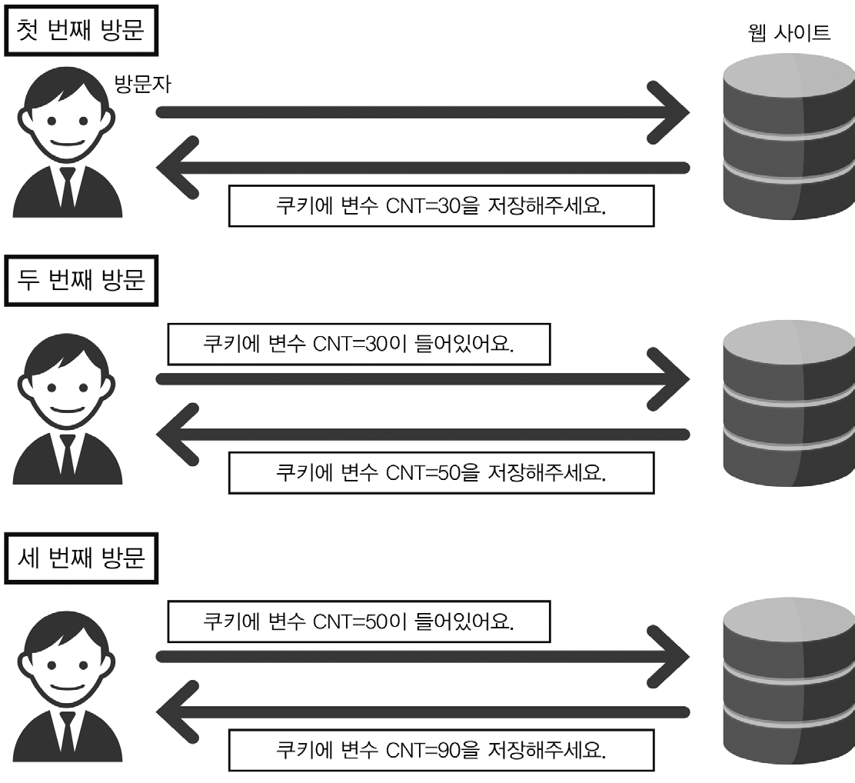
쿠키
무상태 HTTP 통신으로는 회원제 사이트를 만들 수 없어서 쿠키(Cookie)라는 구조 추가
사이트에 방문하는 사람의 컴퓨터에 일시적으로 데이터를 저장하는 기능
1개의 쿠키에 저장할 수 있는 데이터의 크기가 4096바이트로 제한
HTTP 통신 헤더를 통해 읽고 쓸 수 있음(방문자 또는 확인자 측에서 원하는 대로 변경 가능)

Slide 5
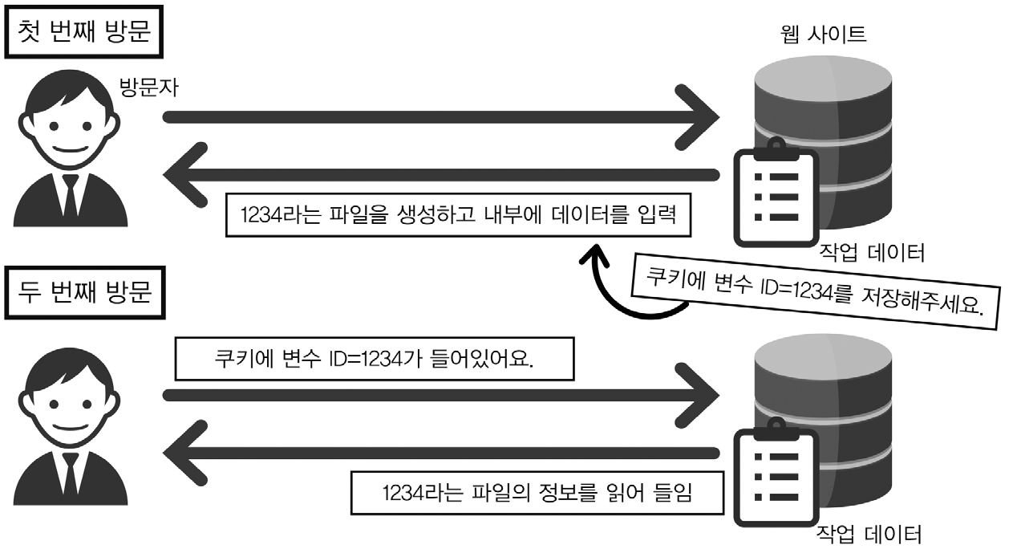
세션
세션도 쿠키를 사용해 데이터를 저장
쿠키에는 방문자 고유 ID만 저장하고, 실제로 모든 데이터는 웹 서버에 저장
저장할 수 있는 데이터에 제한이 없음
쿠키에 기록돼 있는 고유 ID를 키로 사용해 상태를 변수로 확인 가능
상태 유지(stateful) 통신

Slide 6
requests 사용해보기
requests 패키지 사용
requests를 설치
한빛출판네트워크
로그인 페이지 : http://www.hanbit.co.kr/member/login.html
마이페이지 : http://www.hanbit.co.kr/myhanbit/myhanbit.html
$ pip3 install requests

Slide 7
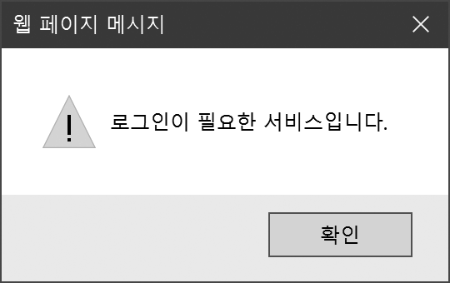
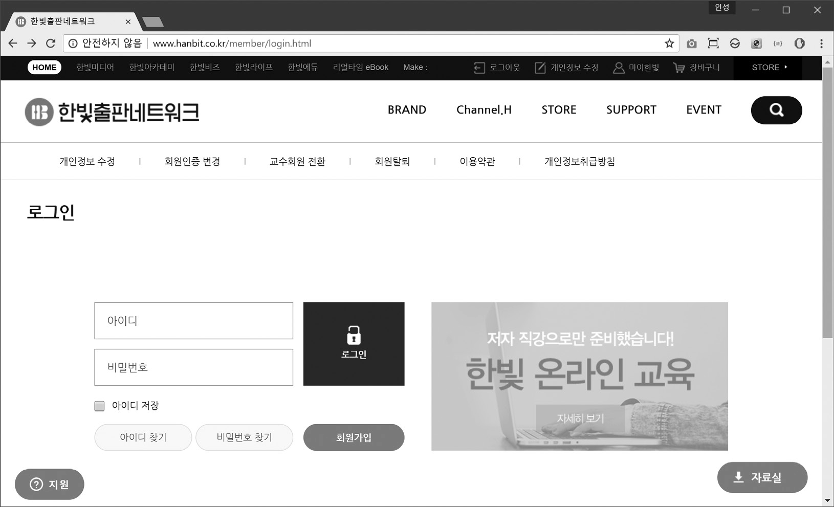
사이트의 기본 형태 분석
마이페이지는 로그인을 해야만 들어갈 수 있음
로그인 페이지

Slide 8
<form name="frm" id="frm" action="#" method="post">
<div class="login_left">
<fieldset>
<legend>한빛출판네트워크 로그인</legend>
<label class="i_label" for="login_id">
<input name="m_id" id="m_id" type="text" value="">
</label>
<label class="i_label" for="login_pw">
<input name="m_passwd" id="m_passwd" type="password" value="">
</label>
<label>
<input type="button" name="login_btn" id="login_btn" value="로그인">
</label>
</fieldset>
</div>
</form>

Slide 9
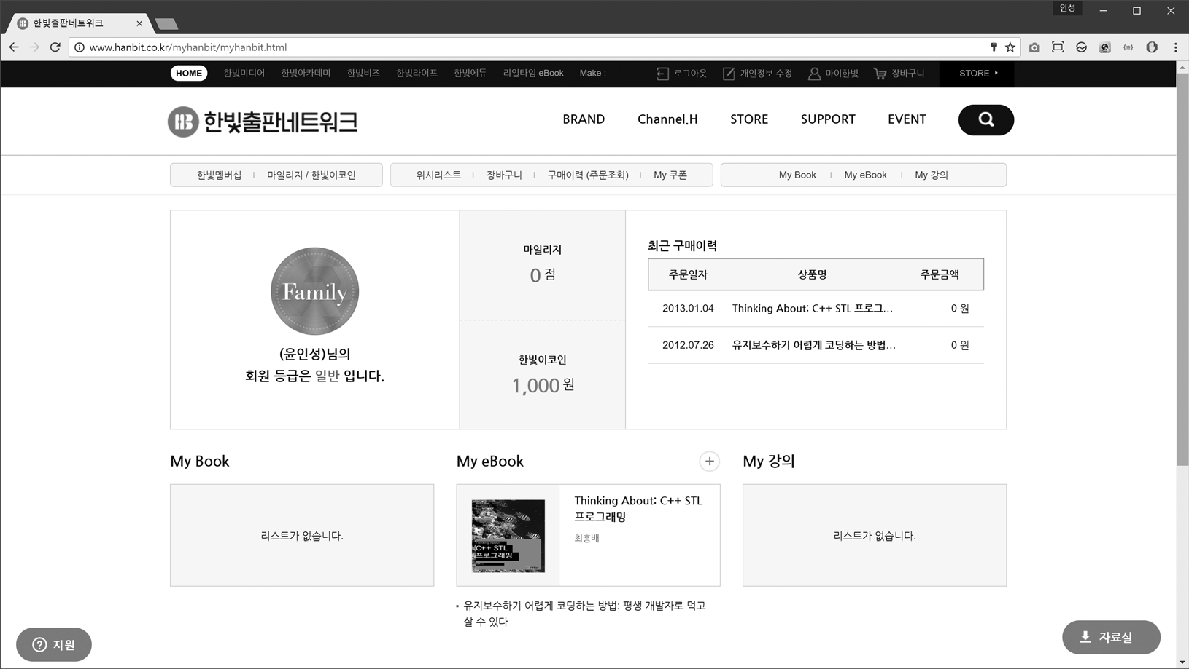
마이 페이지

Slide 10
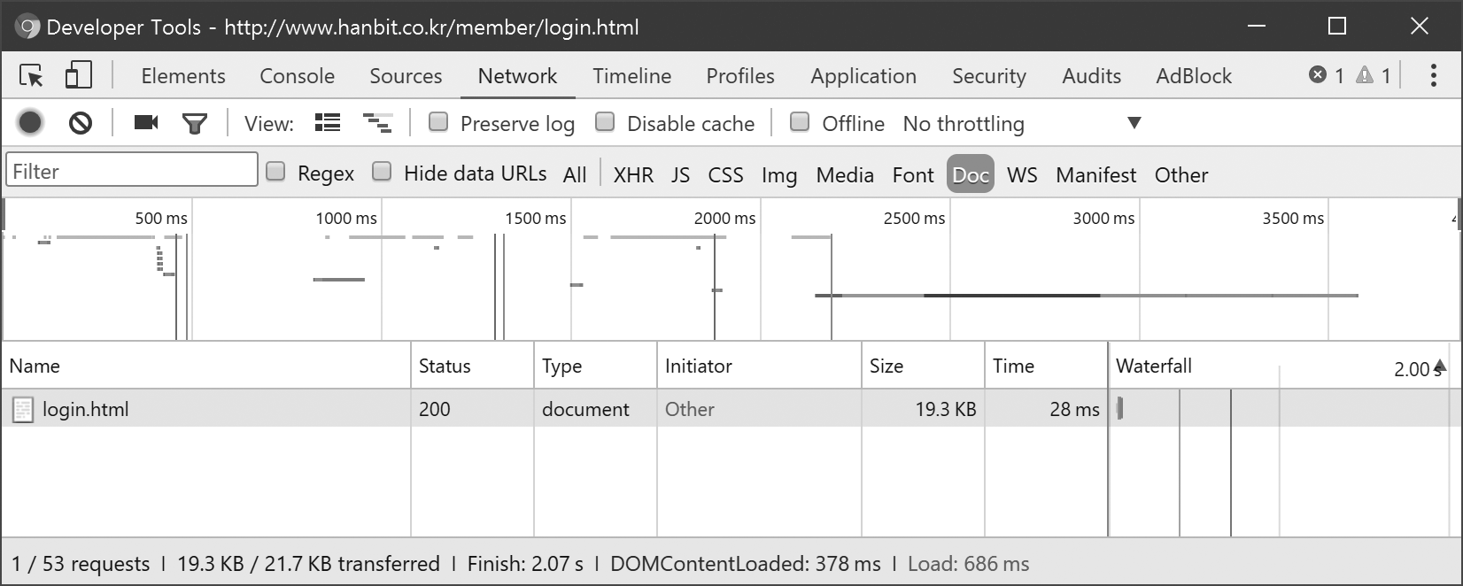
로그인 과정 분석
크롬의 [검사] 화면을 띄우고 [Network]라는 탭을 띄움 (왼쪽 위에 레코드 표시에 붉은 불이 들어오면 어떤 웹 페이지, 이미지, 스타일시트, 자바스크립트 파일 등이 오가는지 보임)
필터에서 “Doc”을 클릭

Slide 11
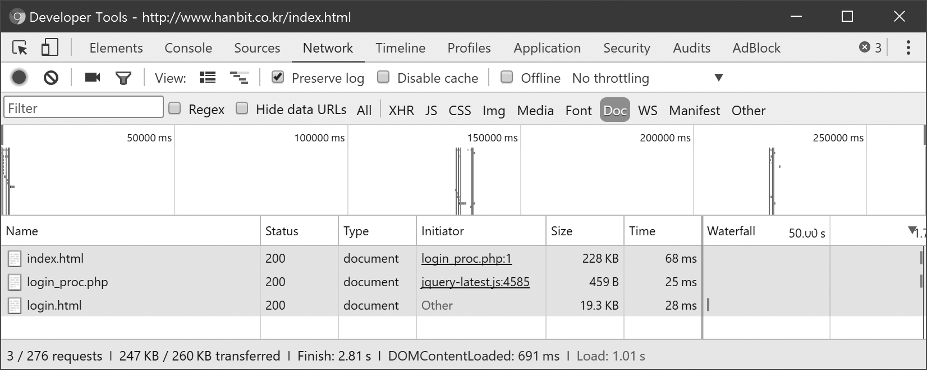
“Preserve log”에 체크
로그인하면 index.html → login_pro.php → login.html의 과정으로 뭔가가 지나갔다는 것을 확인 가능

Slide 12
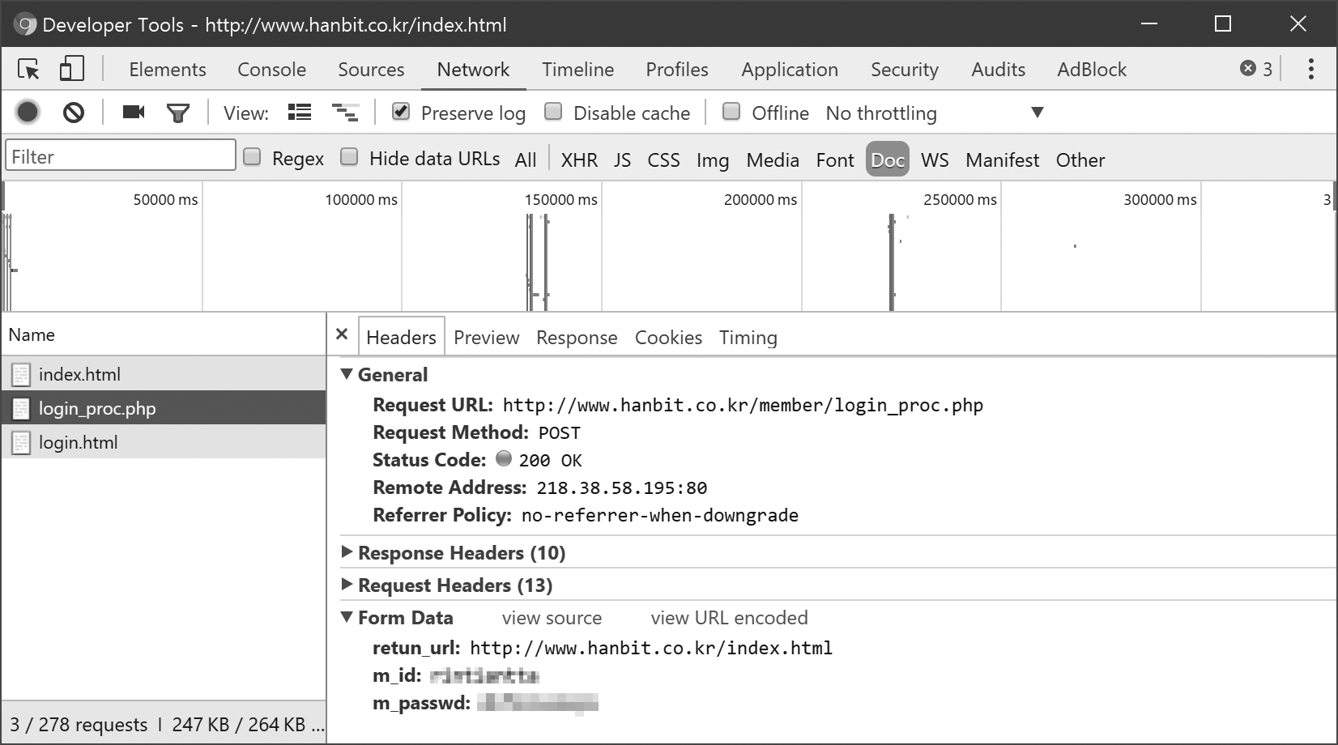
Request Method가 POST이고, 이전의 입력 양식에서 확인한 값이 나오는 곳 찾기
현재 페이지에서는 login_proc.php
Request Method가 POST
아래의 Form Data에서 m_id와 m_passwd가 나옴

Slide 13
파이썬으로 로그인하기
file: src/ch2/login-getmileage.py
# 로그인을 위한 모듈 추출하기
import requests
from bs4 import BeautifulSoup
from urllib.parse import urljoin
# 아이디와 비밀번호 지정하기 [자신의 것을 사용한다] --- (※1)
USER = "<아이디>"
PASS = "<비밀번호>”
# 세션 시작하기 --- (※2)
session = requests.session()
# 로그인하기 --- (※3)
login_info = {
"m_id": USER, # 아이디 지정
"m_passwd": PASS # 비밀번호 지정
}

Slide 14
url_login = "http://www.hanbit.co.kr/member/login_proc.php"
res = session.post(url_login, data=login_info)
res.raise_for_status() # 오류가 발생하면 예외가 발생합니다.
# 마이페이지에 접근하기 --- (※4)
url_mypage = "http://www.hanbit.co.kr/myhanbit/myhanbit.html"
res = session.get(url_mypage)
res.raise_for_status()
# 마일리지와 이코인 가져오기 --- (※5)
soup = BeautifulSoup(res.text, "html.parser")
mileage = soup.select_one(".mileage_section1 span").get_text()
ecoin = soup.select_one(".mileage_section2 span").get_text()
print("마일리지: " + mileage)
print("이코인: " + ecoin)
$ python3 login-getmileage.py
마일리지: 0
이코인: 1,000

Slide 15
requests 모듈의 메서드
requests 모듈을 사용하려면 requests 모듈을 읽어 들여야 함
GET, POST 메서드
PUT/DELETE/HEAD 등의 요청을 위한 메서드도
import requests
# GET 요청
r = requests.get("http://google.com")
# POST 요청
formdata = { "key1": "value1", "key2": "value2" }
r = request.post("http://example.com", data=formdata)
r = requests.put("http://httpbin.org/put")
r = requests.delete("http://httpbin.org/delete")
r = requests.head("http://httpbin.org/get")

Slide 16
파이썬으로 로그인하기
file: src/ch2/requests-test.py
# 데이터 가져오기
import requests
r = requests.get("http://api.aoikujira.com/time/get.php")
# 텍스트 형식으로 데이터 추출하기
text = r.text
print(text)
# 바이너리 형식으로 데이터 추출하기
bin = r.content
print(bin)
$ python3 requests-test.py
2016/08/18 13:13:57
b'2016/08/18 13:13:57'

Slide 17

file: src/ch2/requests-png.py
# 이미지 데이터 추출하기
import requests
r = requests.get("http://wikibook.co.kr/wikibook.png")
# 바이너리 형식으로 데이터 저장하기
with open("test.png", "wb") as f:
f.write(r.content)
print("saved")
$ python3 requests-png.py
saved
$ ls test.png
test.png

Slide 18
웹 브라우저를 이용한 스크레이핑
2-2
이전 절에서 쿠키를 사용해 회원제 웹 사이트에 로그인하는 방법을 살펴보았다. 하지만 최근에는 자바스크립트 등으로 다양한 장치를 설치해서 실제 웹 브라우저를 사용해 접근하지 않으면 로그인 되지 않는 경우가 많다. 그래서 이번 절에서는 웹 브라우저를 조작하는 접근 방법을 소개한다.
이번 절에서 배울 내용
알고리즘과 툴
웹 브라우저를 원격 조작하는 Selenium
명령줄에서 사용할 수 있는 PhantomJS
Selenium
PhantomJS

Slide 19
웹 브라우저 원격 조작에 사용하는 Selenium
자바스크립트를 많이 사용하는 웹 사이트는 웹 브라우저를 사용하지 않을 경우 제대로 동작을 확인할 수 없음
웹 브라우저를 원격 조작할 때 사용하는 도구 : Selenium
일반적으로 웹 애플리케이션테스트를 자동화할 때 사용
스크레이핑 할 때도 유용하게 사용 가능
자동으로 URL을 열고 클릭하거나, 스크롤, 문자를 입력하는 등의 다양한 조작을 자동화 가능
화면을 캡처해서 이미지로 저장하거나 HTML의 특정 부분을 꺼내는 것도 가능
다양한 웹 브라우저에 대응

Slide 20
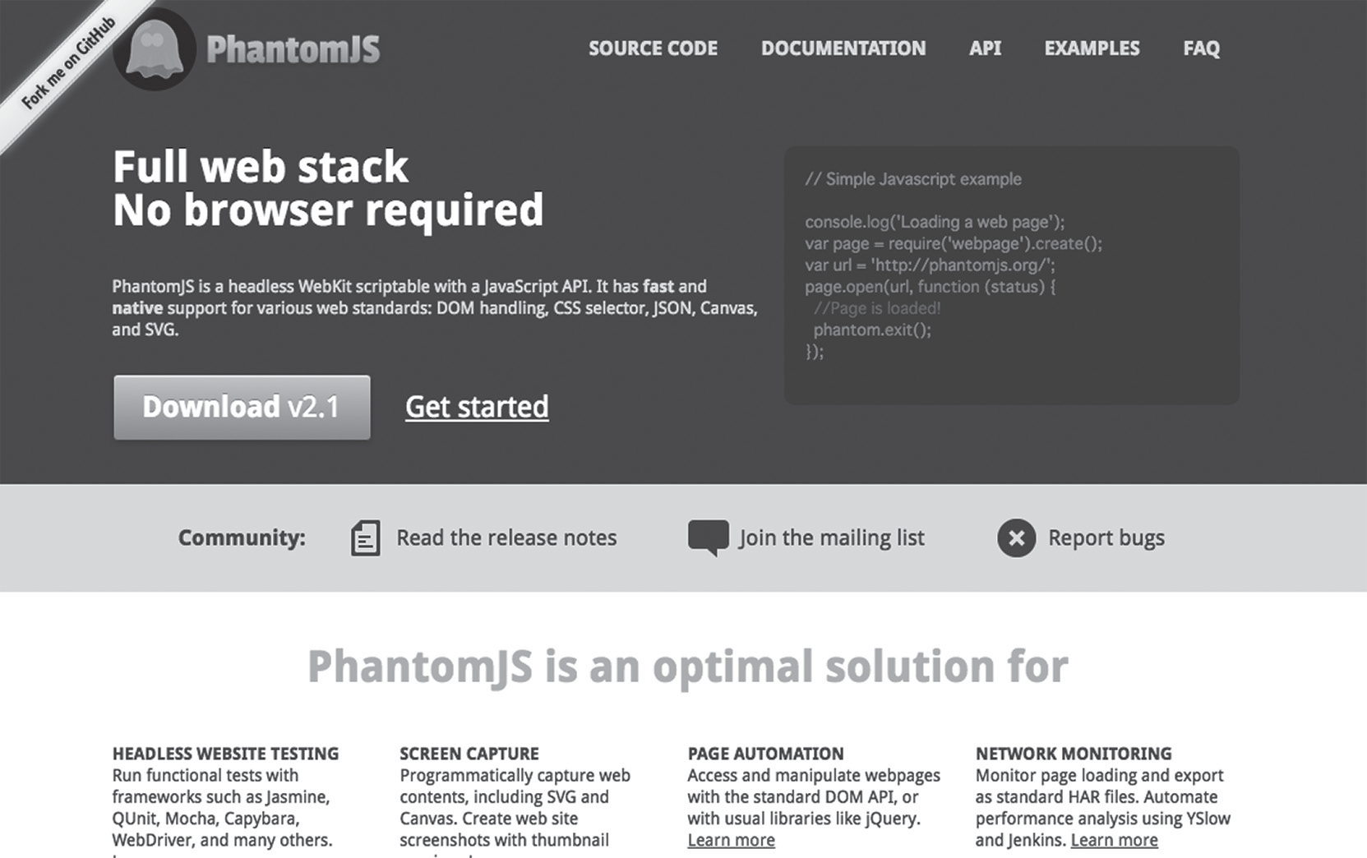
화면 없는 웹 브라우저 “PhantomJS”
PhantomJS는 화면 없이 명령줄에서 사용할 수 있는 웹 브라우저
레이아웃 엔진으로 WebKit을 사용
PhantomJS를 이용하면 명령줄에서 웹 브라우저를 조작 가능
브라우저 내부에 출력되는 데이터를 추출하거나 스크린 샷을 찍을 수 있음
스크레이핑, UI 테스트 자동화 등에 활용
PhantomJS의 웹 사이트
http://phantomjs.org/

Slide 21
Selenium + PhantomJS 실행 환경 준비
Ubuntu 이미지 가져오기
파이썬3와 Selenium 설치
# Docker에 Ubuntu 이미지 가져오기
$ docker pull ubuntu:16.04
# Ubuntu를 실행하고 셸에 들어가기
$ docker run -it ubuntu:16.04
# 파이썬3와 pip3 설치
$ apt-get update
$ apt-get install -y python3 python3-pip
# Selenium 설치
$ pip3 install selenium
# BeautifulSoup4 설치
$ pip3 install beautifulsoup4

Slide 22
PhantomJS 설치
한글 폰트 설치
Docker에 ubuntu-phantomjs라는 이름으로 저장
# PhantomJS에 필요한 라이브러리 설치
$ apt-get install -y wget libfontconfig
# 바이너리를 내려받고 설치하기
$ mkdir -p /home/root/src && cd $_
$ wget https://bitbucket.org/ariya/phantomjs/downloads/phantomjs-2.1.1-linux-x86_64.tar.bz2
$ tar jxvf phantomjs-2.1.1-linux-x86_64.tar.bz2
$ cd phantomjs-2.1.1-linux-x86_64/bin/
$ cp phantomjs /usr/local/bin/
# 한글 폰트 설치
$ apt-get install -y fonts-nanum*
$ docker ps -a
<콘테이너 ID>
$ docker commit <컨테이너 ID> ubuntu-phantomjs

Slide 23
컨테이너 실행
docker run -i -t -v $HOME:$HOME \
-e ko_KR.UTF-8 \
-e PYTHONIOENCODING=utf_8 \
ubuntu-phantomjs /bin/bash

Slide 24
웹 사이트를 이미지로 캡처 해보기
file: src/ch2/selenium-capture.py
from selenium import webdriver
url = "http://www.naver.com/"
# PhantomJS 드라이버 추출하기 --- (※1)
#browser = webdriver.PhantomJS("C:\\Users\\jylee\\Downloads\\phantomjs-2.1.1-windows\\bin\\phantomjs.exe")
browser = webdriver.Chrome("C:\\Users\\jylee\\Downloads\\chromedriver_win32\\chromedriver.exe")
# 3초 대기하기 --- (※2)
browser.implicitly_wait(3)
# URL 읽어 들이기 --- (※3)
browser.get(url)
# 화면을 캡처해서 저장하기 --- (※4)
browser.save_screenshot("Website.png")
# 브라우저 종료하기 --- (※5)
browser.quit()
$ python3 selenium-capture.py

Slide 25
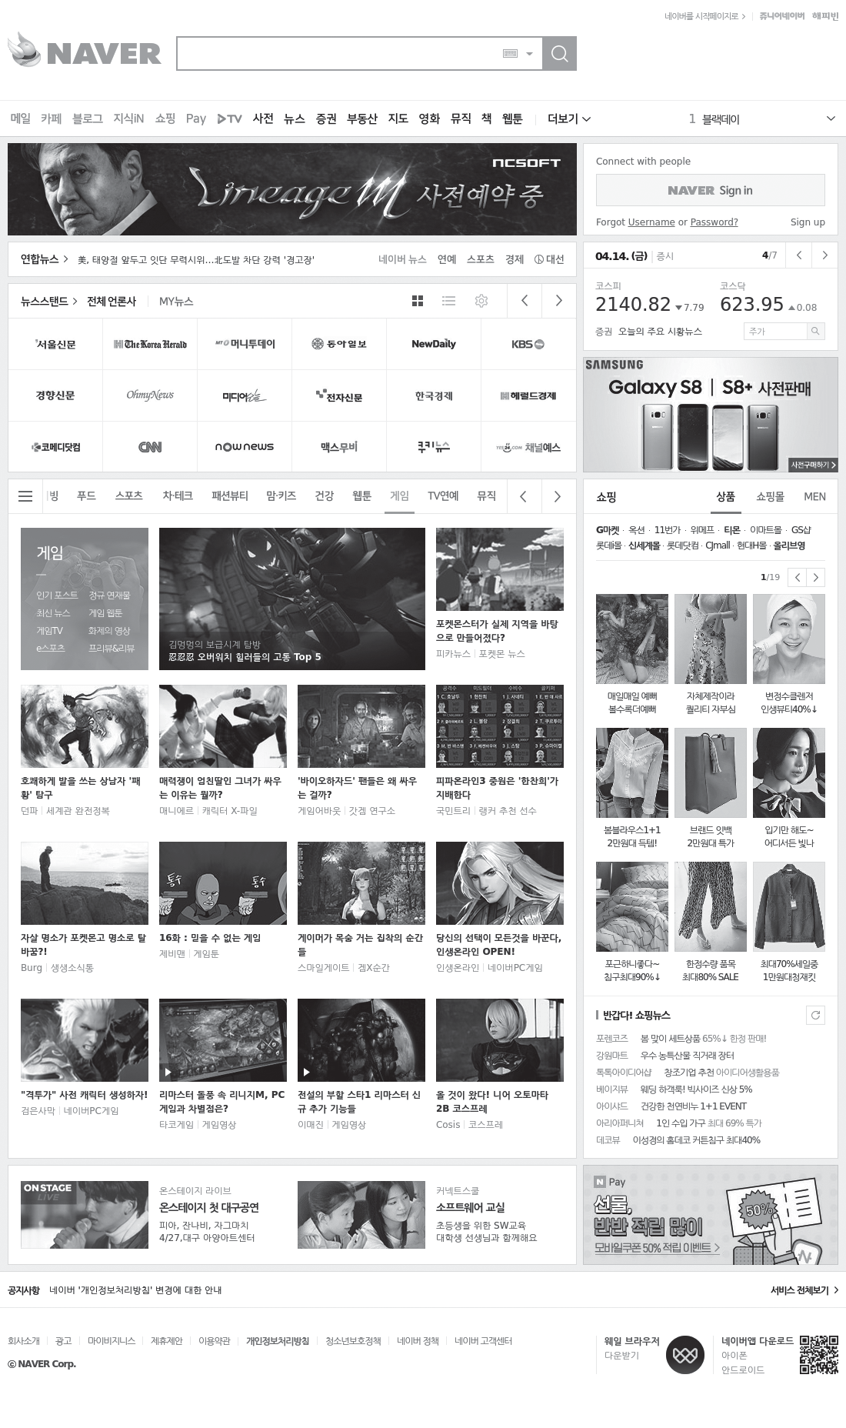

Slide 26
네이버에 로그인해서 구매한 물건 목록 가져오기
file: src/ch2/selenium-login.py
from selenium import webdriver
USER = "<아이디>"
PASS = "<비밀번호>"
# PhantomJS 드라이버 추출하기 --- (※1)
browser = webdriver.PhantomJS()
browser.implicitly_wait(3)
# 로그인 페이지에 접근하기 --- (※2)
url_login = "https://nid.naver.com/nidlogin.login"
browser.get(url_login)
print("로그인 페이지에 접근합니다.")
# 텍스트 박스에 아이디와 비밀번호 입력하기 --- (※3)
e = browser.find_element_by_id("id")
e.clear()
e.send_keys(USER)
e = browser.find_element_by_id("pw")
e.clear()
e.send_keys(PASS)

Slide 27
# 입력 양식 전송해서 로그인하기 --- (※4)
form = browser.find_element_by_css_selector("input.btn_global[type=submit]")
form.submit()
print("로그인 버튼을 클릭합니다.")
# 쇼핑 페이지의 데이터 가져오기 --- (※5) browser.get("https://order.pay.naver.com/home?tabMenu=SHOPPING")
# 쇼핑 목록 출력하기 --- (※6)
products = browser.find_elements_by_css_selector(".p_info span")
print(products)
for product in products:
print("-", product.text)

Slide 28
$ p ython3 selenium-capture.py
로그인 페이지에 접근합니다.
로그인 버튼을 클릭합니다.
한샘몰 [헬렌스타인] 호텔콜렉션 80수양면 사계절구스 퀸(이불+침구세트)
Alesis V-Mini / 알레시스 미니 마스터키보드
양면자석유리닦이리필
양면유리창청소기 자석유리창닦이
CAT.6 랜선/랜케이블/UTP케이블
LS-LAN20C USB 유선랜카드 랜카드 유선 USB2.0 100M 컨버터 랜선
스카이디지탈 NKEY BT61 LED 블루투스 적축
넛트 요거트 단호박샐러드
비프 치즈 샌드위치

Slide 29
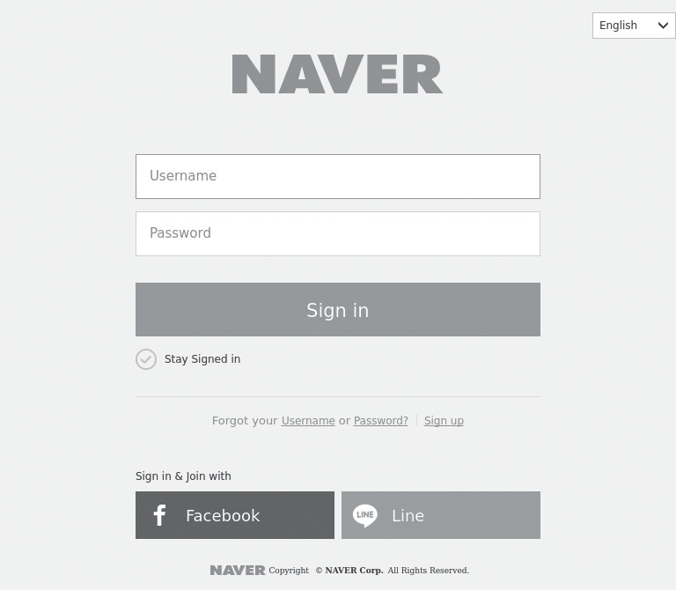
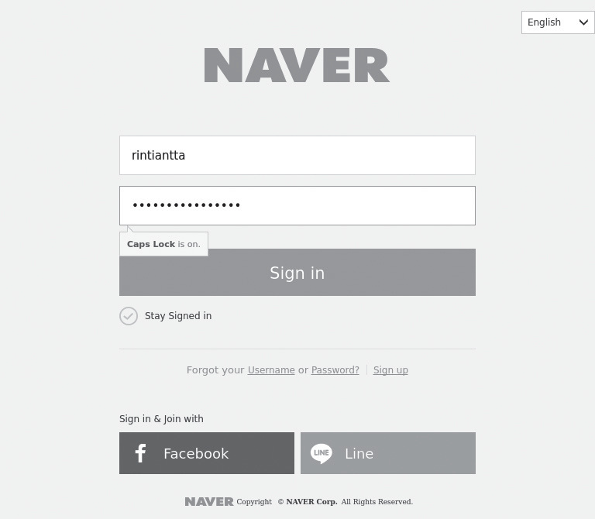
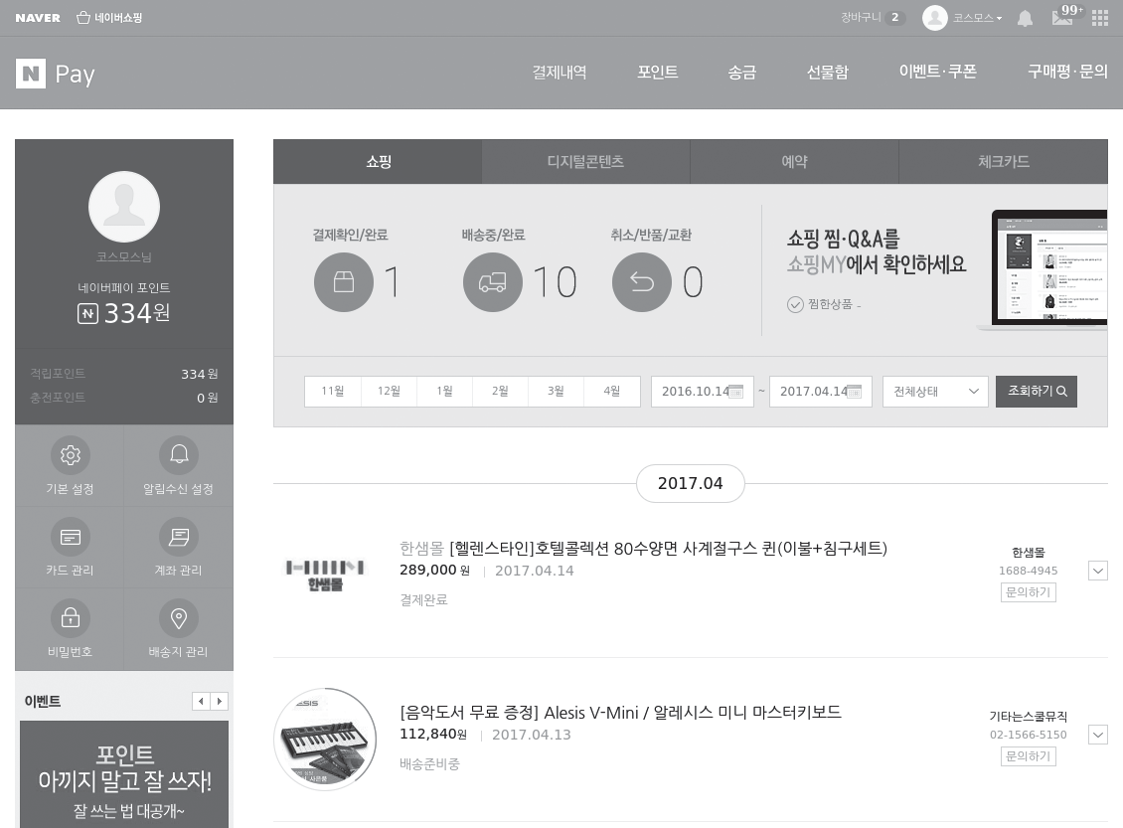

Slide 30
Selenium으로 스크레이핑 하는 방법
Selenium 임포트
Selenium을 어떤 브라우저와 함께 사용할지 지정
from selenium import Webdriver
Webdriver.Firefox
Webdriver.Chrome
Webdriver.Ie
Webdriver.Opera
Webdriver.PhantomJS
Webdriver.Remote

Slide 31
Selenium으로 DOM 요소를 선택하는 방법
DOM 내부에 있는 여러 개의 요소 중 처음 찾아지는 요소를 추출
메서드 이름 | 설명
find_element_by_id(id) | id 속성으로 요소를 하나 추출합니다.
find_element_by_name(name) | name 속성으로 요소를 하나 추출합니다.
find_element_by_css_selector(query) | CSS 선택자로 요소를 하나 추출합니다.
find_element_by_xpath(query) | XPath를 지정해 요소를 하나 추출합니다.
find_element_by_tag_name(name) | 태그 이름이 name에 해당하는 요소를 하나 추출합니다.
find_element_by_link_text(text) | 링크 텍스트로 요소를 추출합니다.
find_element_by_partial_link_text(text) | 링크의 자식 요소에 포함돼 있는 텍스트로 요소를 하나 추출합니다.
find_element_by_class_name(name) | 클래스 이름이 name에 해당하는 요소를 하나 추출합니다.

Slide 32
DOM 내부에 있는 모든 요소 추출
어떠한 요소도 찾지 못한다면 NoSuchElementException 예외 발생
메서드 이름 | 설명
find_elements_by_css_selector(query) | CSS 선택자로 요소를 여러 개 추출합니다.
find_elements_by_xpath(query) | XPath를 지정해 요소를 여러 개 추출합니다.
find_elements_by_tag_name(name) | 태그 이름이 name에 해당하는 요소를 여러 개 추출합니다.
find_elements_by_class_name(name) | 클래스 이름이 name에 해당하는 요소를 여러 개 추출합니다.
find_elements_by_partial_link_text(text) | 링크의 자식 요소에 포함돼 있는 텍스트로 요소를 여러 개 추출합니다.

Slide 33
Selenium으로 요소 조작하기
DOM 요소에 적용할 수 있는 메서드와 속성
메서드 또는 속성 | 설명
clear() | 글자를 입력할 수 있는 요소의 글자를 지웁니다.
click() | 요소를 클릭합니다.
get_attribute(name) | 요소의 속성 중 name에 해당하는 속성의 값을 추출합니다.
is_displayed() | 요소가 화면에 출력되는지 확인합니다.
is_enabled() | 요소가 활성화돼 있는지 확인합니다.
is_selected() | 체크박스 등의 요소가 선택된 상태인지 확인합니다.
screenshot(filename) | 스크린샷을 찍습니다.
send_keys(value) | 키를 입력합니다.
submit() | 입력 양식을 전송합니다.
value_of_css_property(name) | name에 해당하는 CSS 속성의 값을 추출합니다.
id | 요소의 id 속성입니다.
location | 요소의 위치입니다.
parent | 부모 요소입니다.

Slide 34
DOM 요소에 적용할 수 있는 메서드와 속성
메서드 또는 속성 | 설명
rect | 크기와 위치 정보를 가진 딕셔너리 자료형을 리턴합니다.
screenshot_as_base64 | 스크린샷을 Base64로 추출합니다.
screenshot_as_png | 스크린샷을 PNG 형식의 바이너리로 추출합니다.
size | 요소의 크기입니다.
tag_name | 태그 이름입니다.
text | 요소 내부의 글자입니다.

Slide 35
Selenium 드라이버 조작
PhantomJS 전용 드라이버의 메서드와 속성
메서드 또는 속성 | 설명
add_cookie(cookie_dict) | 쿠키 값을 딕셔너리 형식으로 지정합니다(※1).
back() / forward() | 이전 페이지 또는 다음 페이지로 이동합니다.
close() | 브라우저를 닫습니다.
current_url | 현재 URL을 추출합니다.
delete_all_cookies() | 모든 쿠키를 제거합니다.
delete_cookie(name) | 특정 쿠키를 제거합니다.
execute(command, params) | 브라우저 고유의 명령어를 실행합니다.
execute_async_script(script, *args) | 비동기 처리하는 자바스크립트를 실행합니다.
execute_script(script, *args) | 동기 처리하는 자바스크립트를 실행합니다.
get(url) | 웹 페이지를 읽어 들입니다.
get_cookie(name) | 특정 쿠키 값을 추출합니다.
get_cookies() | 모든 쿠키 값을 딕셔너리 형식으로 추출합니다.
get_log(type) | 로그를 추출합니다(browser/driver/client/server).

Slide 36
PhantomJS 전용 드라이버의 메서드와 속성
메서드 또는 속성 | 설명
get_screenshot_as_base64() | base64 형식으로 스크린샷을 추출합니다.
get_screenshot_as_file(filename) | 스크린샷을 파일로 저장합니다.
get_screenshot_as_png() | PNG 형식으로 스크린샷의 바이너리를 추출합니다.
get_window_position(windowHandle='current') | 브라우저의 위치를 추출합니다.
get_window_size(windowHandle='current') | 브라우저의 크기를 추출합니다.
implicitly_wait(sec) | 최대 대기 시간을 초 단위로 지정해서 처리가 끝날 때까지 대기합니다.
quit() | 드라이버를 종료시켜 브라우저를 닫습니다.
save_screenshot(filename) | 스크린샷을 저장합니다.
set_page_load_timeout(time_to_wait) | 페이지를 읽는 타임아웃 시간을 지정합니다.
set_script_timeout(time_to_wait) | 스크립트의 타임아웃 시간을 지정합니다.
set_window_position(x,y,windowHandle='current') | 브라우저의 위치를 지정합니다.
set_window_size(width, height, windowHandle='current') | 브라우저의 크기를 지정합니다.
title | 현재 페이지의 타이틀을 추출합니다.

Slide 37
Selenium 매뉴얼
Selenium with 파이썬
[URL] http://selenium-python.readthedocs.io/index.html
SeleniumHQ Documentation
[URL] http://docs.seleniumhq.org/docs/

Slide 38
자바스크립트 실행 해보기
file: src/ch2/selenium-js.py
from selenium import webdriver
# PhantomJS 드라이버 추출하기
browser = webdriver.PhantomJS()
browser.implicitly_wait(3)
# 적당한 웹 페이지 열기
browser.get("https://google.com")
# 자바스크립트 실행하기
r = browser.execute_script("return 100 + 50")
print(r)
$ python3 selenium-js.py
150

Slide 39
웹 API로 데이터 추출하기
2-3
최근에는 다양한 웹 API가 공개돼 있다. 그리고 이러한 웹 API를 활용하면 웹 사이트를 효율적으로 개발할 수 있다. 이번 절에서는 웹 API를 사용해 데이터를 수집하는 방법을 살펴본다.
이번 절에서 배울 내용
알고리즘과 툴
웹 API
활용 가능한 웹 AP

Slide 40
웹 API
어떤 사이트가 가지고 있는 기능을 외부에서도 쉽게 사용할 수 있게 공개한 것을 의미
어떤 프로그램 기능을 외부의 프로그램에서 호출해서 사용할 수 있게 만든 것
서로 다른 프로그램이 기능을 공유할 수 있게 절차와 규약을 정의한 것
클라이언트 프로그램은 API를 제공하는 서버에 HTTP 요청을 전송
서버가 이러한 요청을 기반으로 XML 또는 JSON 형식 등으로 응답
클라이언트 → 서버 → 클라이언트
(HTTP 요청) (HTTP 응답)

Slide 41
웹 API를 제공하는 이유
대부분의 웹 서비스는 정보를 웹 사이트를 통해 제공
이러한 정보는 크롤링의 표적이 됨
수많은 개발자들이 크롤링하면 서버에 큰 부하가 걸림
어차피 크롤링될 것이라면 차라리 웹 API를 미리 제공해서 서버의 부담을 줄이는 것
웹 API를 제공해서 상품을 알리거나 구매할 기회를 더 많이 주는 경우
옥션, 지마켓, 11번가, 아마존 (Amazon) 등의 사이트는 상품 검색 API를 제공
웹 API의 단점
웹API 제공자의 사정으로 인해 웹API가 없어지거나 사양 변경
여러 명이 사용하던 웹 서비스도 갑자기 서비스가 정지

Slide 42
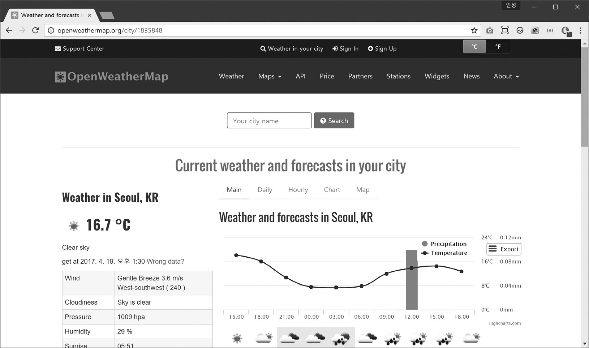
웹 API 사용해보기 - OpenWeatherMap의 날씨 정보
OpenWeatherMap
http://openweathermap.org/

Slide 43
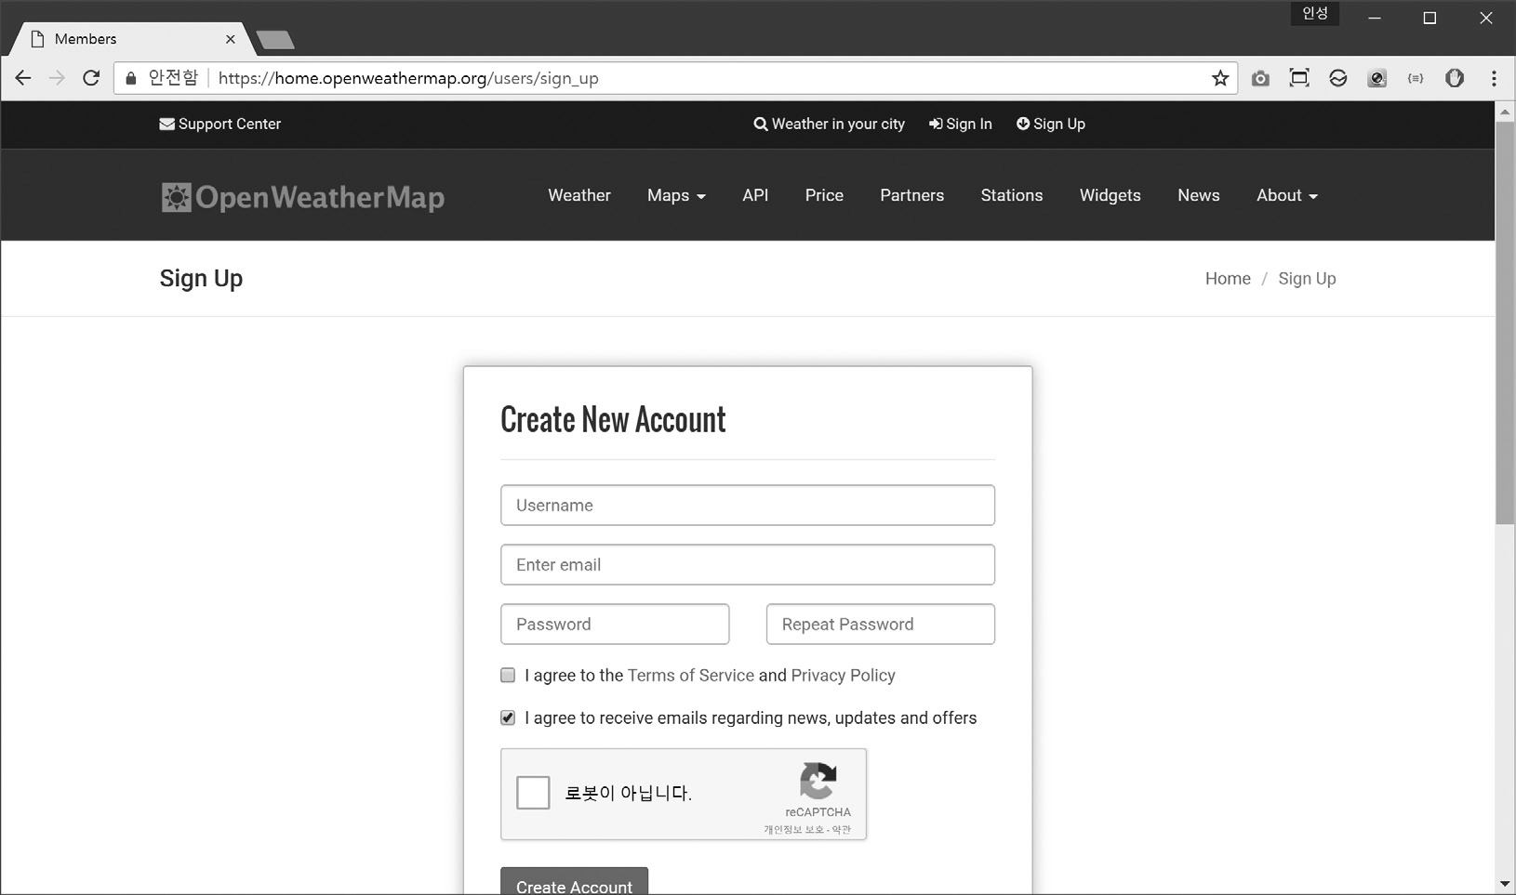
사용자 등록(OpenWeatherMap > Sign Up)
https://home.openweathermap.org/users/sign_up

Slide 44
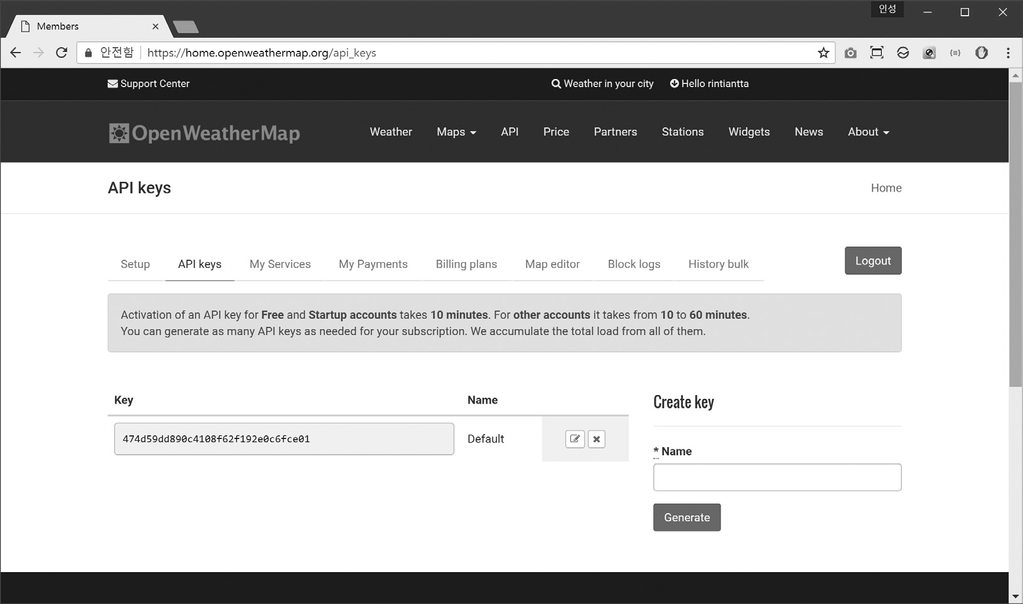
[API Keys] 탭에서 API 키 확인
Key는 32자 길이의 알파벳과 숫자 조합

Slide 45
file: src/ch2/api-weather.py
import requests
import json
# API 키를 지정합니다. 자신의 키로 변경해서 사용해주세요. --- (※1)
apikey = "474d59dd890c4108f62f192e0c6fce01"
# 날씨를 확인할 도시 지정하기 --- (※2)
cities = ["Seoul,KR", "Tokyo,JP", "New York,US"]
# API 지정 --- (※3)
api = "http://api.openweathermap.org/data/2.5/weather?q={city}&APPID={key}"
# 켈빈 온도를 섭씨 온도로 변환하는 함수 --- (※4)
k2c = lambda k: k - 273.15
# 각 도시의 정보 추출하기 --- (※5)
for name in cities:
# API의 URL 구성하기 --- (※6)
url = api.format(city=name, key=apikey)
# API에 요청을 보내 데이터 추출하기
r = requests.get(url)
# 결과를 JSON 형식으로 변환하기 --- (※7)
data = json.loads(r.text)

Slide 46
# 결과 출력하기 --- (※8)
print("+ 도시 =", data["name"])
print("| 날씨 =", data["weather"][0]["description"])
print("| 최저 기온 =", k2c(data["main"]["temp_min"]))
print("| 최고 기온 =", k2c(data["main"]["temp_max"]))
print("| 습도 =", data["main"]["humidity"])
print("| 기압 =", data["main"]["pressure"])
print("| 풍향 =", data["wind"]["deg"])
print("| 풍속 =", data["wind"]["speed"])
print("")
$ python3 api-weather.py
+ 도시 = Seoul
| 날씨 = clear sky
| 최저 기온 = 15.0
| 최고 기온 = 19.0
| 습도 = 34
| 기압 = 1011

Slide 47
| 풍향 = 180
| 풍속 = 4.6
+ 도시 = Tokyo
| 날씨 = clear sky
| 최저 기온 = 14.0
| 최고 기온 = 18.0
| 습도 = 55
| 기압 = 1018
| 풍향 = 140
| 풍속 = 4.6
+ 도시 = New York
| 날씨 = clear sky
| 최저 기온 = 11.0
| 최고 기온 = 16.0
| 습도 = 28
| 기압 = 1027
| 풍향 = 360
| 풍속 = 3.1

Slide 48
{
"coord": {
"lon": 126.98,
"lat": 37.57
},
"weather": [
{
"id": 800,
"main": "Clear",
"description": "clear sky",
"icon": "01d"
}
],
"base": "stations",
"main": {
"temp": 290.4,
"pressure": 1011,
"humidity": 34,
"temp_min": 288.15,
"temp_max": 292.15
},

Slide 49
"visibility": 10000,
"wind": {
"speed": 4.6,
"deg": 180,
"gust": 11.3
},
"clouds": {
"all": 1
},
"dt": 1492132800,
"sys": {
"type": 1,
"id": 8519,
"message": 0.0084,
"country": "KR",
"sunrise": 1492117136,
"sunset": 1492164385
},
"id": 1835848,
"name": "Seoul",
"cod": 200
}

Slide 50
데이터 | 의미
id | 도시 ID
name | 도시 이름
coord.lat / coord.lon | 위도와 경도
weather.main | 날씨
weather.description | 날씨(설명)
main.temp | 기온(켈빈 온도)
main.temp_min / main.temp_max | 최저 온도 / 최고 온도(켈빈 온도)
main.humidity | 습도(%)
main.pressure | 기압
wind.speed | 바람의 속도
wind.deg | 바람의 방향(북=0, 동=90, 남=180, 서=270)
clouds.all | 구름의 양(%)
dt | 데이터 시각(UNIX 타임 형식)
sys.sunrise | 일출 시간(UNIX 타임 형식)
sys.sunset | 일몰 시간(UNIX 타임 형식)
visibility | 시야(m)

Slide 51
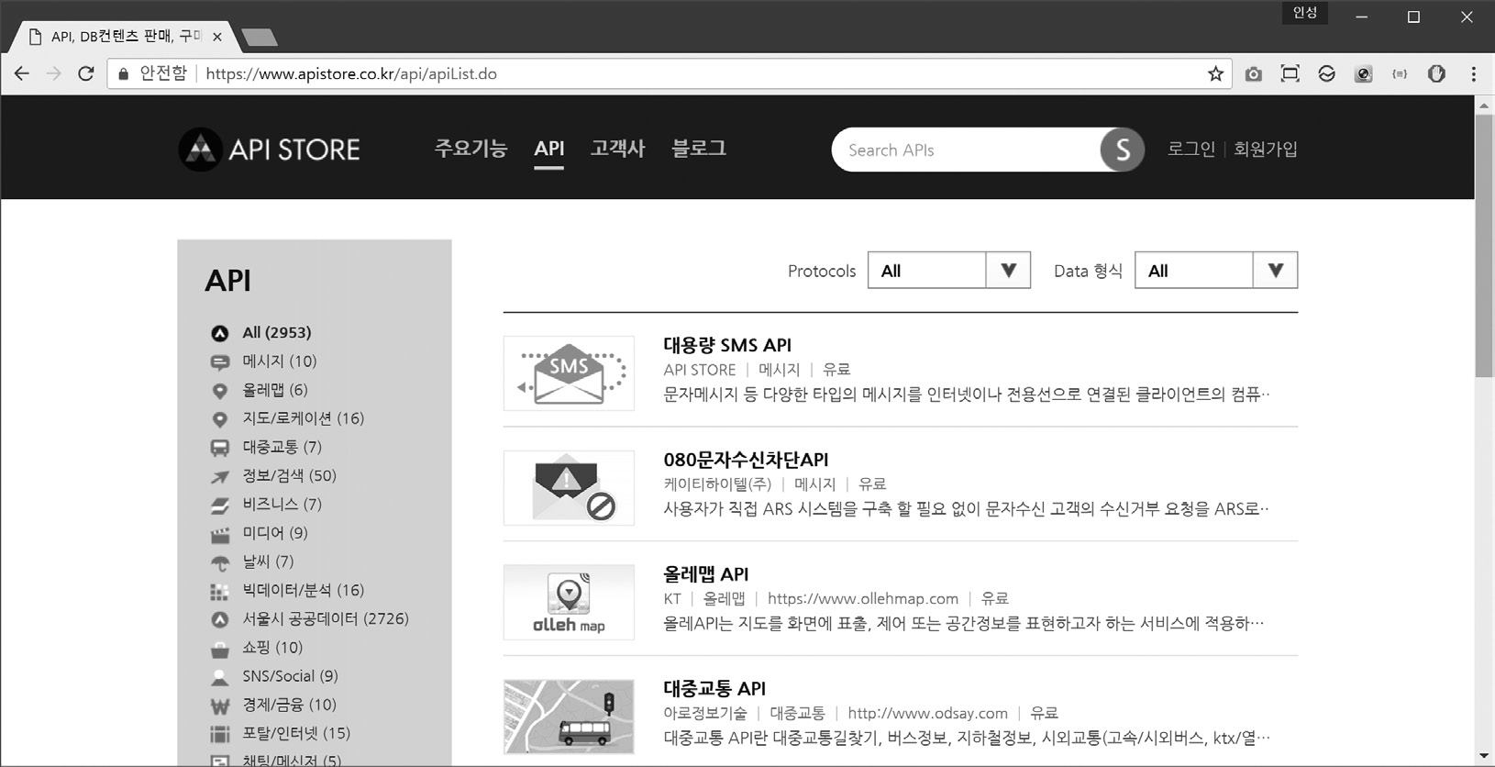
국내에서 사용할 수 있는 웹 API
http://www.apistore.co.kr/api/apiList.do
http://mashup.or.kr/business/main/main.do

Slide 52
네이버 개발자 센터와 다음 개발자 센터
네이버와 다음 카카오는 검색 서비스를 웹 API로 제공
기본적인 웹 사이트 검색은 물론이고 도서 검색, 번역 등도 지원
네이버 개발자 센터
https://developers.naver.com/main/
다음 개발자 센터
https://developers.daum.net/
쇼핑 정보
다나와
http://api.danawa.com/main/index.html
옥션
http://developer.auction.co.kr/

Slide 53
주소 전환
행정자치부
http://www.juso.go.kr/openIndexPage.do
우체국
http://biz.epost.go.kr/customCenter/custom/custom_9.jsp?subGubun=sub_3&subGubun_1=cum_17&gubun=m07

Slide 54
cron을 이용한 정기적인 크롤링
2-4
특정 데이터를 정기적으로 내려 받고 싶은 경우가 있는데 이럴 때 사용할 수 있게 정기적으로 다운로드하는 방법을 소개한다. 다만 정기적인 처리를 수행하는 방법은 OS에 따라서 다르므로, 이번 절에서는 macOS/리눅스에서 사용할 수 있는 cron을 소개한다.
이번 절에서 배울 내용
알고리즘과 툴
정기적으로 크롤링하는 방법
cron 사용법
cron

Slide 55
정기적인 크롤링
주기적으로 변경되는 데이터
주식, 환율,날씨 예보 등
주기적으로 변경되는 데이터를 사용할 때는 정기적으로 데이터를 크롤링해
macOS와 리눅스에서는 “cron(크론)” 데몬 프로세스를 사용
윈도우에는 “작업 스케줄러(Task Scheduler)”
정기 실행의 장점
일반적으로 cron으로는 다음과 같은 처리를 수행
데이터 수집과 같은 애플리케이션에서 필요한 정기적인 처리
로그, 백업과 같은 시스템에서 필요한 정기적인 처리
시스템이 제대로 동작하고 있는지 정기적으로 감시하는 처리

Slide 56
정기적인 크롤링
주기적으로 변경되는 데이터
주식, 환율,날씨 예보 등
주기적으로 변경되는 데이터를 사용할 때는 정기적으로 데이터를 크롤링해
macOS와 리눅스에서는 “cron(크론)” 데몬 프로세스를 사용
윈도우에는 “작업 스케줄러(Task Scheduler)”
정기 실행의 장점
일반적으로 cron으로는 다음과 같은 처리를 수행
데이터 수집과 같은 애플리케이션에서 필요한 정기적인 처리
로그, 백업과 같은 시스템에서 필요한 정기적인 처리
시스템이 제대로 동작하고 있는지 정기적으로 감시하는 처리

Slide 57
매일의 환율정보 저장하기
file: src/ch2/everyday-dollar.py
from bs4 import BeautifulSoup
import urllib.request as req
import datetime
# HTML 가져오기
url = "http://info.finance.naver.com/marketindex/"
res = req.urlopen(url)
# HTML 분석하기
soup = BeautifulSoup(res, "html.parser")
# 원하는 데이터 추출하기 --- (※1)
price = soup.select_one("div.head_info > span.value").string
print("usd/krw", price)
# 저장할 파일 이름 구하기
t = datetime.date.today()
fname = t.strftime("%Y-%m-%d") + ".txt"
with open(fname, "w", encoding="utf-8") as f:
f.write(price)

Slide 58
# 프로그램 실행
$ python everyday-dollar.py
usd/krw 1,121.30
$ ls *.txt
2017-03-20.txt
$ cat 2017-03-20.txt
1,121.30

Slide 59
cron으로 매일 한 번 실행하기
macOS/리눅스에서는 정기적으로 스크립트를 실행하는 “cron”을 사용
UNIX 계열의 OS라면 대부분 cron이 기본적으로 설치돼 있음
설정 파일에 특정한 형식으로 실행 간격을 지정
“nano” 에디터 설치하기
터미널에서 crontab 명령어를 실행해 파일을 열고 편집
vi 조작이 익숙하지 않은 독자라면 “nano”를 설치해서 사용
macOS에서는 nano가 기본적으로 설치돼 있음
Ubuntu를 사용하고 있다면 다음과 같은 명령어를 실행
cron 수정에 nano가 사용되도록 설정
$ sudo apt-get install nano
$ nano ~/.bash_profile

Slide 60
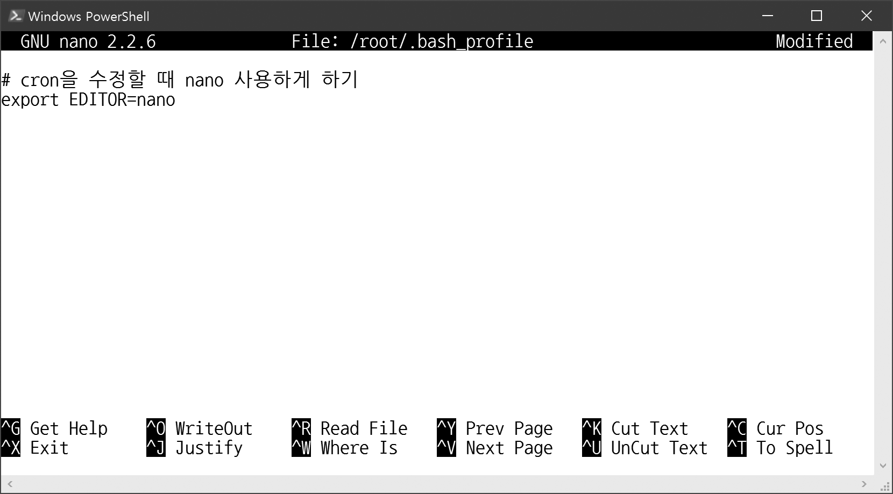
nano가 실행되면 파일 뒤에 다음과 같이 추가
수정을 완료했다면 Ctrl + X를 눌러 에디터 닫기
파일을 저장할지 묻는 대화상자가 나오면 y를 눌러 저장을 선택
파일 이름을 확인하고 [Enter]키
“~/.bash_profile”을 수정했으면 다시 로그인하거나, “source ~/.bash_profile” 명령어 실행
# cron을 수정할 때 nano 사용하게 하기
export EDITOR=nano

Slide 61
crontab으로 cron 설정하기
“crontab” 명령어로 cron 설정
crontab을 실행할 때 "-e” 옵션을 추가해서 실행
매일 아침 7시에 “everyday-dollar.py”를 실행하는 프로그램을 실행
cron 실행 시 환경변수에 주의하기
cron을 실행할 때는 환경변수를 최소한으로만 설정
경로가 맞지 않아 명령이 실행되지 않는 경우 crontab으로 설정하는 설정 파일 앞부분에서 환경변수를 따로 설정
$ crontab -e
0 7 * * * /path/to/python3 /path/to/everyday-dollar.py
PATH=/usr/local/bin:/usr/bin:/bin
PYTHONIOENCODING='utf-8’
0 7 * * * python3 /home/test/everyday-dollar.py

Slide 62
crontab 설정 방법
[서식] crontab
(분) (시) (일) (월) (요일) <실행할 명령어의 경로>
항목 | 설명
분 | 0-59
시 | 0-23
일 | 1-31
월 | 1-12
요일 | 0-7(0과 7은 일요일)
이름 | 사용 예 | 설명
리스트 | 0,10,30 | 0, 10, 30을 각각 지정합니다.
범위 | 1-5 | 1, 2, 3, 4, 5를 범위로 지정합니다.
간격 | */10 | 10, 20, 30처럼 10 간격으로 지정합니다.
와일드카드 | * | 모두 지정합니다.

Slide 63
매 분마다 "Hi"라고 이야기하는 프로그램
매일 아침 8시 30분에 "Good morning"이라고 인사하는 예
매월 20일 18시 32분에 /home/hoge/fuga.sh라는 프로그램을 실행하는 프로그램
매년 5월 6일 7시 8분에 "Have a nice day"라고 인사하는 예
매주 월요일 아침 7시 50분에 "쓰레기 버리는 날입니다!"라고 알려주는 설정
* * * * * /usr/bin/say "Hi"
30 8 * * * /usr/bin/say "Good morning"
32 18 20 * * /home/hoge/fuga.sh
08 07 06 05 * /usr/bin/say "Have a nice day"
50 07 * * 1 /usr/bin/say "쓰레기 버리는 날입니다!"

Slide 64
cron으로 요일을 지정할 때
매월의 마지막 날에 뭔가를 하고 싶은 경우
표준 출력 또는 오류 출력이 있으면 메일 오는 기능을 비활성화
crontab의 앞에 MAILTO를 비워 두기
요일 | 숫자
월요일 | 1
화요일 | 2
수요일 | 3
목요일 | 4
금요일 | 5
토요일 | 6
일요일 | 7 또는 0
50 23 28-31 * * /usr/bin/test $( date -d '+1 day' +%d ) -eq 1 && <실행할 명령어>
MAILTO=""

Slide 65
Windows 에서 매일 한 번 실행하기
windows에서는 정기적으로 스크립트를 실행하는 “schtasks”을 사용
schtasks /Create
[/S system [/U username [/P [password]]]]
[/RU username [/RP [password]] /SC schedule [/MO modifier] [/D day]
[/M months] [/I idletime] /TN taskname /TR taskrun [/ST starttime]
[/RI interval] [ {/ET endtime | /DU duration} [/K]
[/XML xmlfile] [/V1]] [/SD startdate] [/ED enddate] [/IT] [/Z] [/F]
예악 작업 확인
예약 작업 생성하기
예약 작업 삭제하기
C:\>schtasks
C:\>schtasks /create /tn everyday-dollar /tr c:\python36\python everyday-dollar.py /sc DAILY /mo 1
C:\>schtasks /delete /tn everyday-dollar

